Slide 1
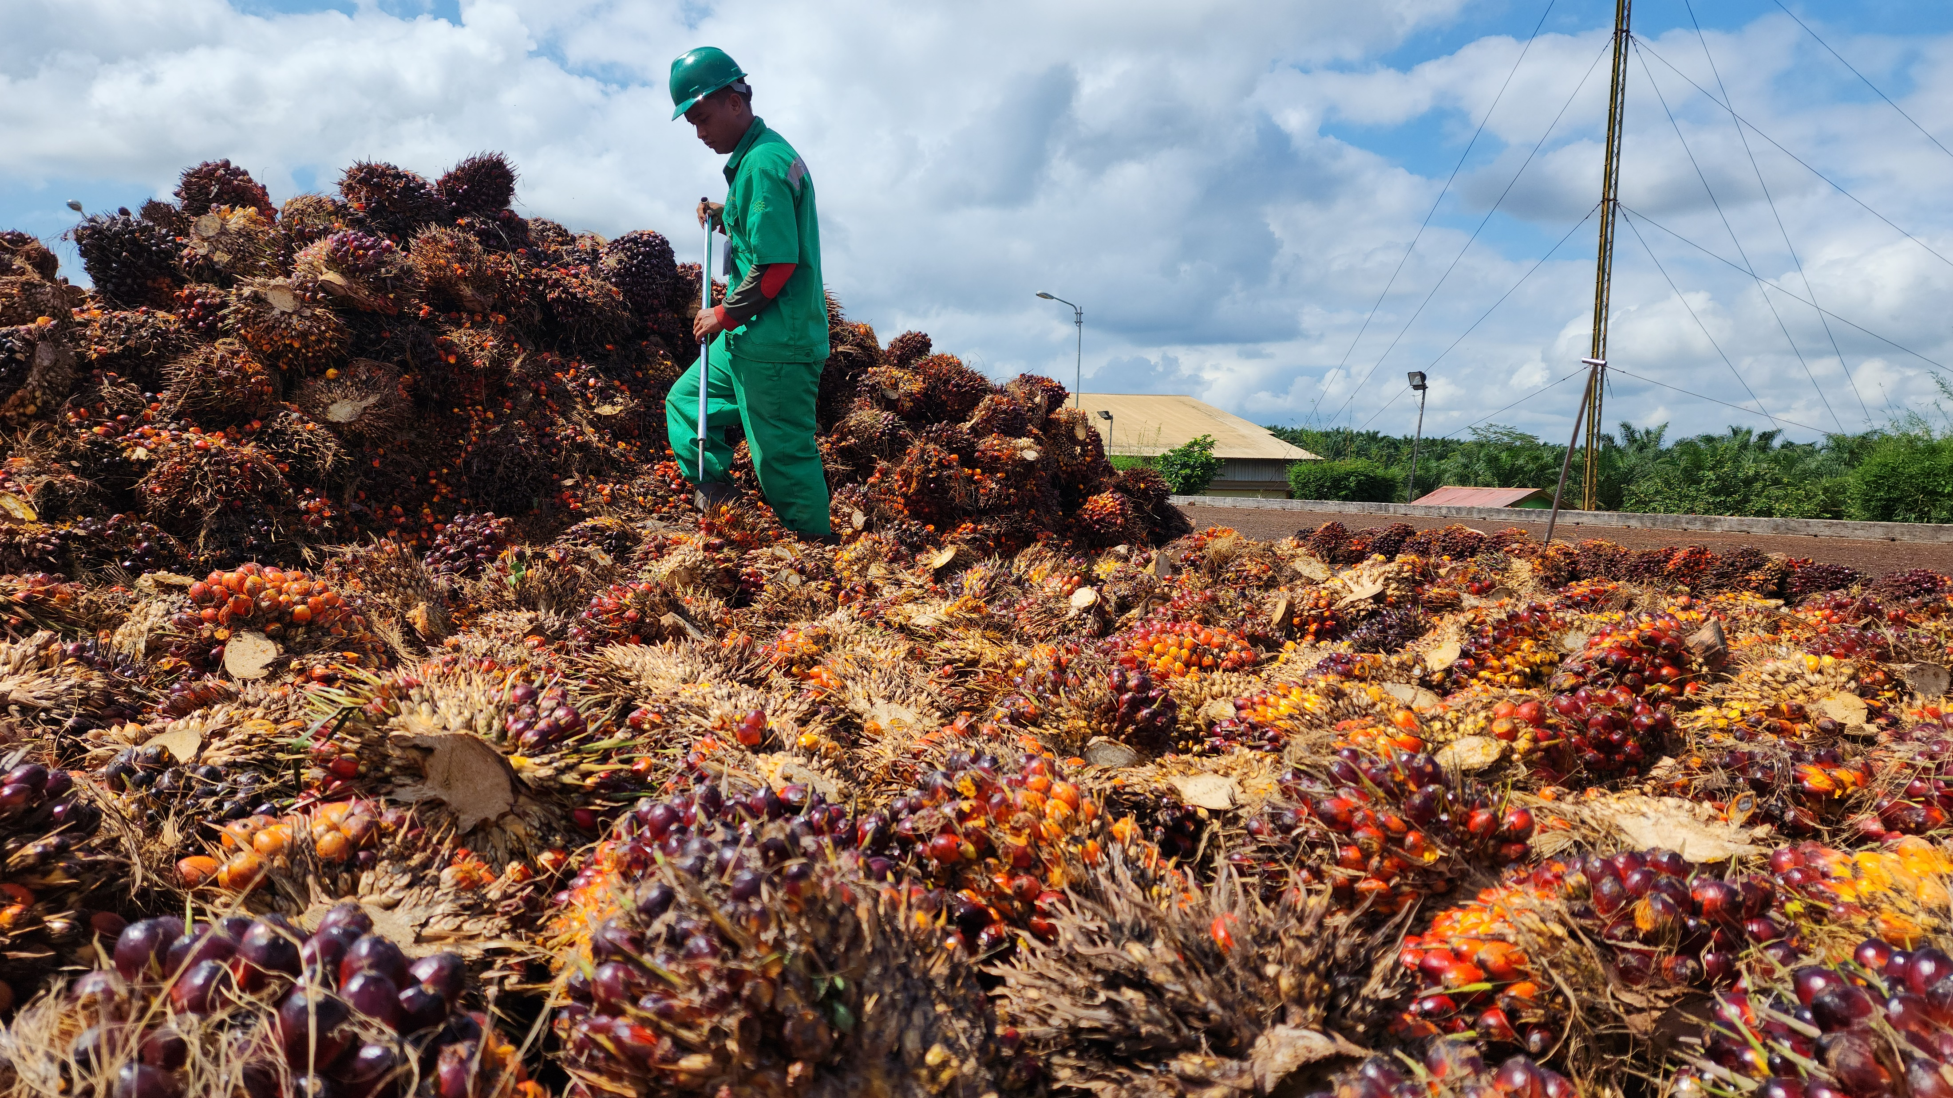

Bahan Mata Acara
Rapat Umum Pemegang Saham Luar Biasa
PT Nusantara Sawit Sejahtera Tbk
Kamis, 12 Juni 2025

Slide 2
Waktu , Tempat, dan Mata Acara Rapat

Slide 3
Waktu danTempat Rapat
Hari/Tanggal : Kamis , 12 Juni 2025
Waktu : 10.00 WIB s.d. selesai
Tempat : Gedung Menara Imperium Lt 7, JL H.R. Rasuna Said, Kavling 1, Kelurahan Guntur, Kecamatan Setiabudi, Kota Administrasi Jakarta Selatan Provinsi DKI Jakarta

Slide 4
Mata Acara Rapat
Persetujuan atas Laporan Keuangan Tahunan Audited Perseroan Tahun buku 2024 dan Laporan Tahunan Perseroan Tahun buku 2024;
Memberikan pembebasan tanggung jawab sepenuhnya kepada seluruh anggota Direksi dan Dewan Komisaris Perseroan dari tanggung jawab dan segala tanggungan (acquit et de charge) atas tindakan pengurusan dan pengawasan yang telah dijalankan selama tahun buku 2024 sepanjang tindakan mereka tersebut termasuk tindakan-tindakan yang berkaitan dengan kegiatan usaha yang merupakan bagian dari kegiatan usaha utama Perseroan, yang tercermin dalam laporan tahunan untuk tahun buku yang berakhir pada tanggal 31 Desember 2024;
Penunjukan Kantor Akuntan Publik untuk mengaudit Laporan Keuangan Perseroan untuk Tahun Buku 2025;

Slide 5
Mata Acara Rapat
Penetapan Gaji dan Tunjangan anggota Direksi dan Gaji atau Honorarium dan Tunjangan anggota Dewan Komisaris Perseroan untuk Tahun Buku 2025;
Laporan pertanggungjawaban realisasi penggunaan dana hasil penawaran umum Perdana saham Perseroan per tanggal 31 Desember 2024;
Persetujuan pemberian kuasa dan wewenang kepada Direksi Perseroan dalam rangka mengalihkan kekayaan Perseroan; atau menjadikan jaminan utang kekayaan Perseroan yang merupakan lebih dari 50% (lima puluh persen) jumlah kekayaan bersih Perseroan dalam 1 (satu) transaksi atau lebih, baik yang berkaitan satu sama lain maupun tidak.

Slide 6
Penjelasan Mata Acara Rapat

Slide 7
Penjelasan Mata Acara Rapat
Keseluruhan mata acara Rapat di atas, kecuali mata acara ke-5 dan ke-6 merupakan mata acara yang rutin diadakan dalam Rapat Umum Pemegang Saham (“RUPS”) Tahunan Perseroan. Hal ini sesuai dengan ketentuan dalam Anggaran Dasar Perseroan dan Undang-Undang nomor 40 Tahun 2007 tentang Perseroan Terbatas (“UUPT”).
Mata acara Rapat ke-5 wajib dijadikan sebagai salah satu mata acara dalam RUPS Tahunan berdasarkan Pasal 6 Peraturan OJK No. 30/POJK.04/2015 tentang Laporan Realisasi Penggunaan Dana Hasil Penawaran Umum.

Slide 8
Penjelasan Mata Acara Rapat
Merujuk kepada Pasal 23 ayat 8.3 Anggaran Dasar Perseroan Jo Pasal 102 UUPT, untuk mata acara ke-6 Direksi wajib meminta persetujuan kepada RUPS dalam hal mengalihkan, melepaskan hak atau menjadikan jaminan utang kekayaan Perseroan yang merupakan lebih dari 50% (lima puluh persen) dari seluruh jumlah kekayaan bersih Perseroan dalam 1 (satu) transaksi atau lebih, baik yang berkaitan satu sama lain maupun tidak dan terjadi dalam 1 (satu) tahun buku yang sama. Dalam hal ini, pengalihan atau menjadikan jaminan utang kekayaan Perseroan dilakukan dalam kaitannya dengan usaha perolehan fasilitas pinjaman dan/atau pendanaan di masa yang akan datang.

Slide 9
PT Nusantara Sawit Sejahtera Tbk
Rapat Umum Pemegang Saham Luar Biasa
Menara Imperium Lt.20 Suite C
Jl. HR Rasuna Said Kav.1, Jakarta Selatan
Telp : 021-8354045
Fax : 021-8317688

Slide 10


THANK YOU
PT Nusantara Sawit Sejahtera
Your Lifelong Agro Partner

